Slide 1
I. Introducción a los Op. Amp.
Electrónica III y Laboratorio
Ing. Andrés Álvarez Camargo MS.c(c)
Universidad Santo Tomás
Seccional Tunja
Notes:
Poner primero la parte en discreto.
Agregar la parte de Aruitectura.
Explicacion de que el Amplificador se satura mas o menos dos voltios por debajo de la tension de alimentacion.

Slide 2
Introducción a los Op. Amp.
El Amplificador operacional
Un amplificador operacional, a menudo conocido op-amp por sus siglas en inglés (operational amplifier) es un dispositivo amplificador electrónico de alta ganancia acoplado en corriente continua que tiene dos entradas y una salida.
En esta configuración, la salida del dispositivo es, generalmente, de cientos de miles de veces mayor que la diferencia de potencial entre sus entradas.

Slide 3
Introducción a los Op. Amp.
Ventajas
Bajo Costo.
Facilidad de uso.
Permite la construcción de circuitos sin necesidad de conocer la circuitería interna.
Están provistos de circuitos de autoprotección.

Slide 4
Introducción a los Op. Amp.
Reseña Histórica
1948
George Philbrick
Intervino en el diseño de un amplificador operacional con un solo tubo de vacío, destinado a funcionar en las computadoras analógicas.
Estaban destinados a operaciones matemáticas como sumar, restar, multiplicar, dividir e incluso desarrollar ecuaciones diferenciales.

Slide 5
Introducción a los Op. Amp.
Reseña Histórica
- Fairchild
- National Semiconductor
Desarrollaron Op. Amp. Integrados, de tamaño pequeño y bajo costo.
1964 - 1967
Generadores y acondicionadores de señales.
Temporizadores.
Detectores de nivel de voltaje.
Dispositivos de modulación.
Etc.

Slide 6
Introducción a los Op. Amp.
Características
Capacidad de alta corriente, alto voltaje o ambos.
Módulos para emisión y recepción.
Amplificaciones múltiples.
Amplificaciones de ganancias programables.
Aplicaciones en control automotriz, comunicaciones, radio, audio, video, etc.

Slide 7
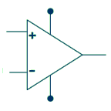
Introducción a los Op. Amp.
Op. Amp. De propósito general
Polarización Positiva
Identificación
Entrada no Inversora
Salida
Entrada Inversora
Polarización Negativa

Slide 8
Introducción a los Op. Amp.
Op. Amp. De propósito general

Slide 9
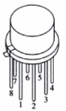
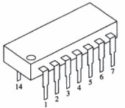
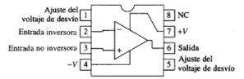
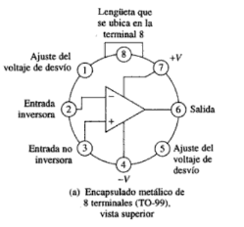
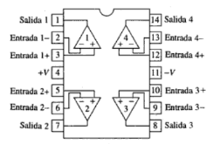
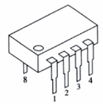
Introducción a los Op. Amp.
Encapsulados del Op. Amp.

Slide 10
Introducción a los Op. Amp.
Nomenclatura de los Op. Amp.
Intervalo de Temperatura
C: Comercial 0 a 70 ºC.
I: Industrial -25 a 85 ºC.
M: Militar -55 a 125 ºC.
LM741C
TL081I
LT339M
Numero de parte
Uso general 741, 301, 081, 082.
Alta Frecuencia 318, 715.
Instrumentación 321, 725, 620, 623.
Precisión 714, 321.
Potencia 791.
Alta Tensión 004.
Comparadores 311, 339, 393.
Prefijo
AD Analog Devices
CA Harris
LM National Semiconductor
LT Linear Technology
MAX Maxim
MC Motorola
OPA Burr-Brown
TL Texas Instruments
UA(μ A) Fairchild

Slide 11
Introducción a los Op. Amp.
Nomenclatura de los Op. Amp.
AD620C
Analog Devices
Instrumentación
Comercial
LM741I
National Semiconductor
Uso General
Industrial
LT339M
Linear Technology
Comparador
Militar

Slide 12

Introducción a los Op. Amp.
Polarización de los Op. Amp.
Los amplificadores operacionales de uso común requieren alimentación mediante fuentes bipolares.
Terminal de Tensión Positiva
Referencia
Terminal de Tensión Negativa

Slide 13
Introducción a los Op. Amp.
Razón de Rechazo en Modo Común
La razón de rechazo en modo común o CMRR (Common Mode Rejection Ratio), es uno de los parámetros de un Op. Amp.
Cuando las dos entradas del Op. Amp. Tienen un valor igual, la señal de salida debería ser cero. Sim embargo esto no sucede.
La CMRR es la medida de rechazo que ofrece la configuración en entrada común.

Slide 14
Introducción a los Op. Amp.
Razón de Rechazo en Modo Común
CMRR = 20log₁₀(A_{d}/A_{s})
En donde A_{d} es la ganancia diferencial
A_{d} = V_{o}/V₊ - V₋
Y A_{s} es la ganancia en modo común
A_{s} = V_{o}/V_{s}

Slide 15
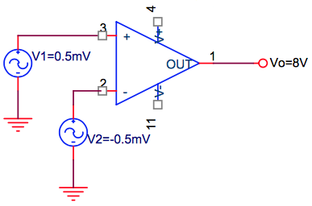

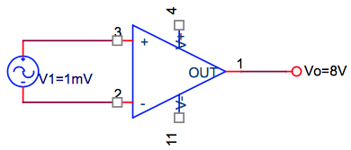
Introducción a los Op. Amp.
Modo Diferencial
A_{d} = V_{o}/V₊ - V₋

Slide 16
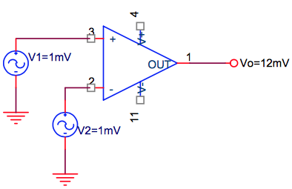
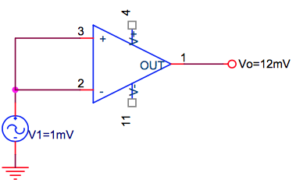
Introducción a los Op. Amp.
Modo Común
A_{s} = V_{o}/V_{s}

Slide 17
Introducción a los Op. Amp.
Op. Amp. Ideal
El Op. Amp. Ideal, Es un dispositivo de acoplo directo con entrada diferencial, y un único terminal de salida. El amplificador sólo responde a la diferencia de tensión entre los dos terminales de entrada, no a su potencial común.
Una señal positiva en la entrada inversora (-), produce una señal negativa a la salida, mientras que la misma señal en la entrada no inversora (+) produce una señal positiva en la salida.

Slide 18
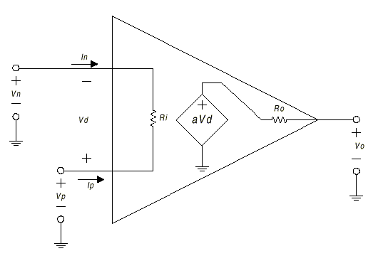
Introducción a los Op. Amp.
Op. Amp. Ideal
V0 = aVd
a = ∞
Ri = ∞
Ro = 0
BW (ancho de banda) = ∞
V0 = 0 sí Vd = 0

Slide 19
Introducción a los Op. Amp.
Ganancia en lazo abierto
La ganancia a lazo abierto es aquella que tiene el amplificador operacional cuando no existe ningún camino de realimentación entre la salida y alguna de las dos entradas.
AV = Vsal/Vent

Slide 20
Introducción a los Op. Amp.
Ganancia en lazo cerrado
Para poder controlar la ganancia de tensión que tiene un amplificador operacional, se le provee de una realimentación negativa, que hará que este circuito sea mucho más estable.
AV = - Vo/Vin

Slide 21
Introducción a los Op. Amp.
Reglas de Oro de los Op. Amp.
La salida se ajusta (automáticamente) a un valor tal que hace nula la diferencia de voltaje entre ambas entradas; en consecuencia se puede asumir ganancia infinita.
No circula corriente por las entradas (equivalente a la característica de impedancias infinitas en las entradas).

